Slide 1
Пояснение к презентации « Про кошек и собак»
Данная презентация создана по классическому типу: слайд+ анимация+ звуковые эффекты.Она полностью соответствует ходу урока, предвещая или дополняя материал урока.
Все слайды меняются по щелчку (не автоматически). А вот на слайдах некоторая анимация и звуки созданы по времени.
Слайд (в дальнейшем С ) – 1- Титульный лист (школьный звонок
в mp3 – по щелчку)
С – 2-6 - отгадки появляются автоматически (при достаточном
времени для отгадывания детьми)
С – 7- Первая отгадка (корова) – автоматически, последующие- по
щелчку, слово-отгадка (выделенная цветом)- автоматически
+ звуковое сопровождение.
С – 8 – Основные картинки и звуки – автоматически, дополнения в
виде голубей – 2 щелчка.
С – 9 – тема урока – 2 щелчка
С – 10,11 – всё автоматически, а выход лесной кошки- по щелчку.
С – 12 – песня «не дразните собак» автоматически
С – 13,14,15 – автоматически
С-17 – 2 щелчка
С – 18, 19 – по щелчку
С -20 – сначала автоматически, 2 часть – по щелчку
С-21 – каждое слово- щелчок
С-22- рисунки и слова- автоматически, звук- щелчок
С-23 – автоматически
С- 24,25,27 –щелчком
С-26, 28, 29 – автоматически
5klass.net

Slide 2


Домашние животные
Урок по курсу «Окружающий мир» 2 класс
по учебнику А.А.Плешакова. «Просвещение» Москва 2005
Учитель: Храмцова Валентина Николаевна
Учитель начальных классов лицей №1,с. Большеустьикинское, Мечетлинский р-н, РБ,
Идентификатор: 222-398-870

Slide 3

Отгадай загадку.
1. Среди двора стоит копна,
Спереди вилы, а сзади метла.

Slide 4

Отгадай загадку.
2. Четыре ноги, пятый хвост,
Шестая грива.

Slide 5

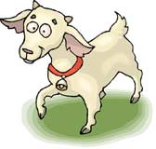
Отгадай загадку.
3. С бородой, а не старик,
С рогами, а не бык.
Кору дерёт,
А лаптей не плетёт.

Slide 6


Отгадай загадку.
4. Ноги тонки,
голос звонкий,
А хвост закорючкой.

Slide 7

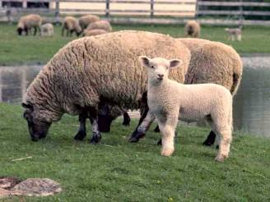
Отгадай загадку.
5. По горам, по долам,
Ходит шуба, да кафтан.

Slide 8

Реши кроссворд
1
5
2
3
4

Slide 9









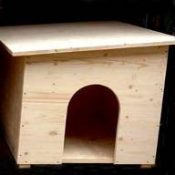

Slide 10

Тема урока:
Кошки и собаки

Slide 11

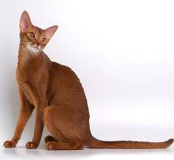
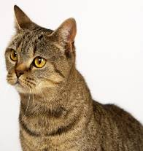
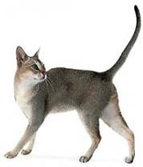
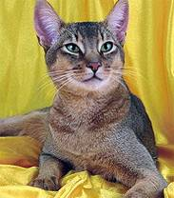
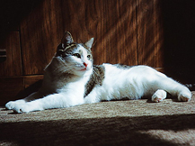
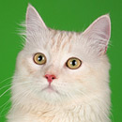
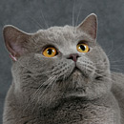
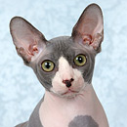
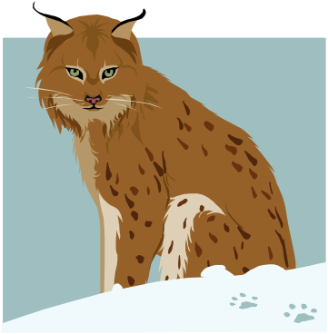
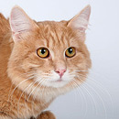
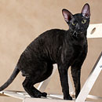
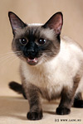
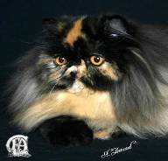
Породы кошек

Slide 12

Работа с книгой
С. 78

Slide 13
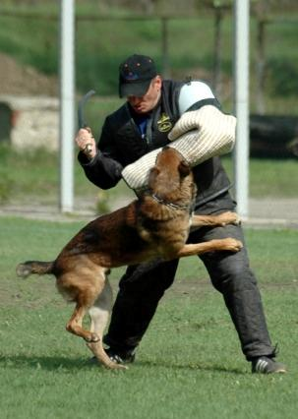
Физминутка
Не дразните собак !

Slide 14
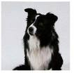

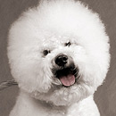
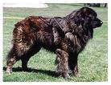
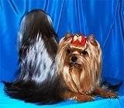

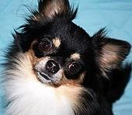



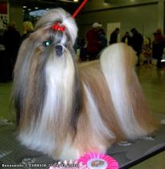

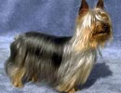
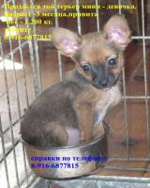



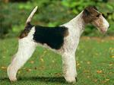

Slide 15
Ребята, берегите ваши глаза !
Глаза – зеркало души !

Slide 16
Физминутка
Не дразните собак !

Slide 17




Slide 18
Ребята, берегите ваши глаза !
Глаза – зеркало души !

Slide 19

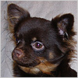
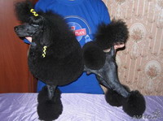
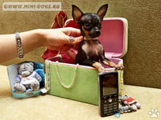
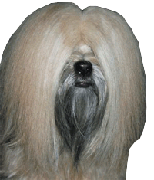
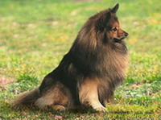
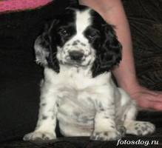
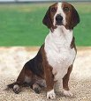
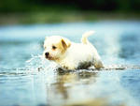
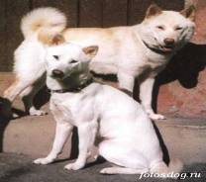
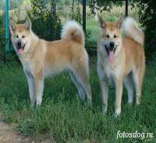
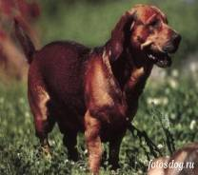
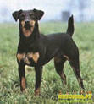
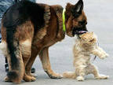
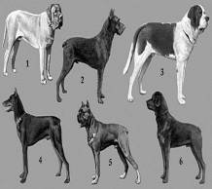

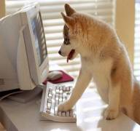
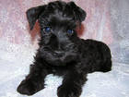
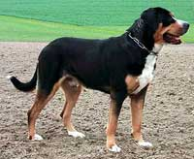
400 пород собак
Декоративные
Охотничьи
Служебные

Slide 20
Командная игра
Семейство кошачьих
Семейство собачьих

Slide 21
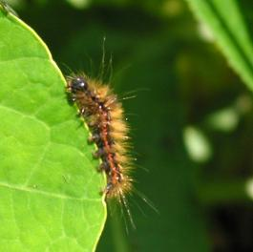
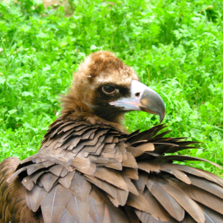
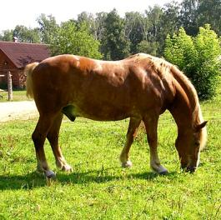
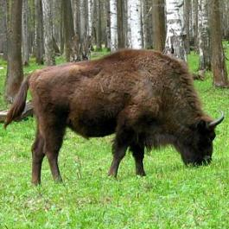
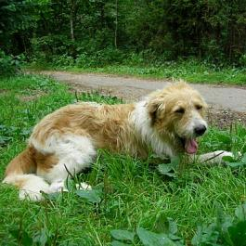
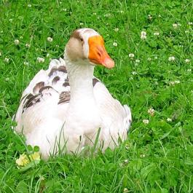
Распредели по группам
Notes:
1) хищные - растительноядные
2) по классам,
3) дикие - домашние

Slide 22


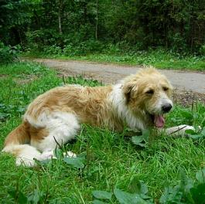
Дикие и домашние

Slide 23






Кто строит жилища?

Slide 24





Как кормятся?

Slide 25










Чьё жилище?
дупло
нора
гнездо
хатка
берлога
конюшня
свинарник
овчарня
коровник
курятник

Slide 26

Командная игра
Семейство кошачьих
Семейство собачьих
Молодцы ! Получите призы.

Slide 27
Расскажи о своём питомце по плану
1. Порода
2. Кличка
3. Внешний вид
4. Особенности характера
5. Твоё отношение к животному

Slide 28





«Мы в ответе за тех, кого приручили»
Антуан де Сент-Экзюпери
Notes:
28

Slide 29
Как вы поступите ?
- если больна ваша любимая кошка ?
- если больна ваша любимая собачка ?
- если встретили бездомную кошку или собачку ?
- чтобы не заболеть неприятными болезнями?

Slide 30



Физминутка

Slide 31
Исследовательская работа
Что общего у собаки и кошки ?
Что нового и интересного узнали об этих животных ?

Slide 32



Помни:
человек в ответе
за здоровье и жизнь своего четвероного друга!
Будь осторожен при игре
с домашними животными!
Береги своё здоровье !
Дома:
С. 78 – 81 (читать)
(т) с. 32

Slide 33

Спасибо за урок !

Slide 34
В презентации использованы
1. А.де С.- Экзюпери. Маленький принц. –М.: Издательство «Детская литература», 1980.-45с.
2. Презентация (фрагмент) Смирнова М.А. ГОУ ЦО №293,г.Москва, itnps@yandex.ru
3. Презентация (фрагмент) Масько Л.Г., муниципальное общеобразовательное учреждение средне общеобразовательная школа №14, г. Мончегорск, Мурманская область.(Сеть творческих учителей)
4. О.В.Казаков,и др.Поурочные разработки по курсу Окружающий мир для 2 класса-Москва: Вако, 2005, с.76,загадки.

